Slide 1
UNIDAD TERAPÉUTICA 2:
Introducción al Programa Terapéutico Metacognitivo (EMC+)
Terapia Metacognitiva

Slide 2
¿Qué es el Programa de Entrenamiento Metacognitivo?
Meta = sobre/más allá
Cognición = pensamiento
“pensar acerca del acto de pensar”
En el Programa de Terapia Metacognitiva los errores cognitivos se consideran posibles contribuyentes al desarrollo de la psicosis.
Existen numerosos ejercicios y diferentes estrategias que se pueden utilizar para actuar sobre estos errores cognitivos con el objetivo de prevenir la recurrencia de episodios psicóticos.
introducción al EMC+ 2.2

Slide 3

Unidades Terapéuticas del EMC+
Unidad Terapéutica
“Toma de decisisones”
“Estilo atribucional”
“Formulación del caso”
“Autoestima”
“Depresión y Pensamiento”
“Memoria y certeza de juicio”
“Empatizando”
“Cambio de creencias”
“Afrontando el diagnóstico/ Prevención de recaídas”
Los contenidos que consideres relevantes pueden escogerse de entre las diferentes unidades terapéuticas. ¿Cuáles escogerías?
(“Thinking RFID” by Jacob Bøtter)
introducción al EMC+ 2.3

Slide 4
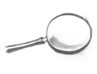


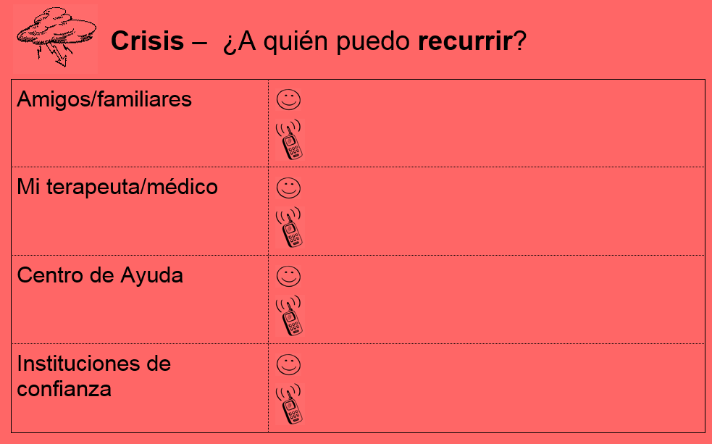
Las tarjetas amarilla y roja
Si te sientes insultado o amenazado:
Hazte las tres preguntas de la tarjeta amarilla.
Entrenamiento Metacognitivo (EMC): 3 preguntas: ¿ …te sientes insultado, amenazado o menospreciado?
 | 1. ¿Cuál es la evidencia? ¿Cómo lo sé? ¿Evidencias, rumores, especulaciones? ¿Qué hacer para conocer toda la verdad?
 | 2. ¿Existen puntos vista alternativos? ¿La gente en la que confío interpretaría esta situación de la misma forma? ¿Estoy saltando a las conclusiones? ¿Estoy evaluando la situación de manera objetiva y justa?
 | 3. Incluso si es así...¿estoy exagerando? ¿Estoy reaccionando de forma adecuada? ¿Pongo algo en peligro si me precipito? ¡Piense antes actuar!
Si te sientes en crisis, contar con______
¡Pon los nombres en la tarjeta!
introducción al EMC+ 2.4

Slide 5

Problemas/Objetivos
¿Qué síntomas/problemas estás experimentando actualmente y cuánto te afectan?
Hoja de trabajo
Which goals do you want to achieve in the therapy?
Hoja de trabajo
Hoja de trabajo
→ Hoja de trabajo 2.1,
2.2 y 2.3
introducción al EMC+ 2.5

